Slide 1
NEURONALE NETZWERKE
2
Das einfachste NN - Perzeptron

Slide 2
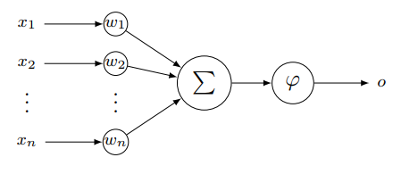
DAS PERZEPTRON
Neuronales Netzwerk ohne Hidden Layer
Leidglich In- und Output-Schicht
Die Variablen im Modell sind die Gewichte

Slide 3
PERZEPTRON - INPUT
Inputwerte haben eine Dimension von N

Slide 4
PERZEPTRON - GEWICHTE
Für jeden Input Wert (o.a. Input-Neuron) gibt es ein Gewicht

Slide 5
PERZEPTRON - SUMME
Es wird eine Summe über alle Neuronen und derer Gewichte gebildet

Slide 6
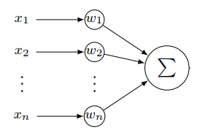
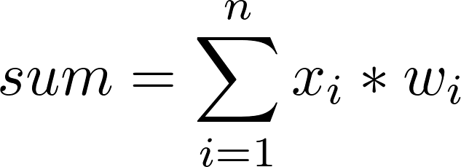
PERZEPTRON - SUMME
Es wird eine Summe über alle Neuronen und derer Gewichte gebildet

Slide 7
PERZEPTRON - SUMME
Die Summe bringt uns jetzt genau was?

Slide 8
PERZEPTRON - AKTIVIERUNGSFUNKTION
Die Summe wird der Aktivierungsfunktion übergeben

Slide 9
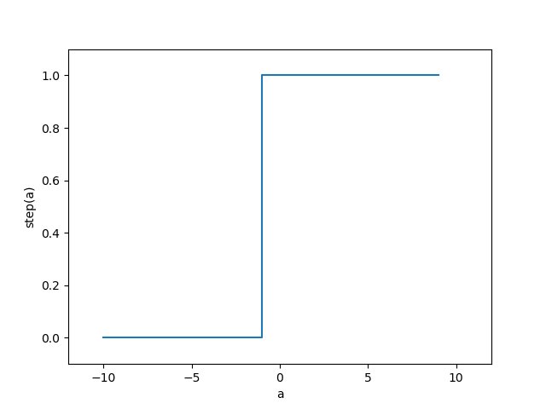

PERZEPTRON - AKTIVIERUNGSFUNKTION
Die Summe wird der Aktivierungsfunktion übergeben, der Output ist dann 0 oder 1

Slide 10
PERZEPTRON - OUTPUT
Der Output ist dann 0 oder 1: Binäre Klassifikation

Slide 11
PERZEPTRON - EIGENSCHAFTEN
Je nach Gewichte bildet sich eine andere Summe
Wenn die Summe einen bestimmten Wert erreicht (Threshold) wird eine 1 ausgegeben
Ansonsten wird eine 0 ausgegeben
Die verwendete Aktivierungsfunktion: Step function

Slide 12
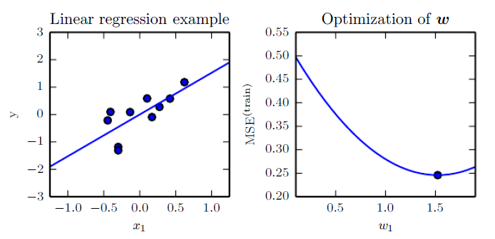
PERZEPTRON - TRAINING
Gewichte werden mit der Delta Regel angepasst
Eine Lernrate kann ebenfalls verwendet werden
Quelle: Deep Learning Goodfellows S. 109

Slide 13
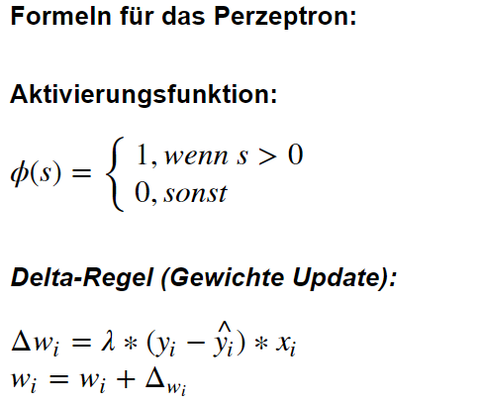
PERZEPTRON - TRAINING

